Slide 1



KELOMPOK IV
STRUKTUR DATA
15 Desember 2021
10.30 WIB
Tri Prasetyo, S.Kom., M.Kom
Dosen Struktur
Data
LINKED LIST UNTUK STACK
UNIVERSITAS PAMULANG

Slide 2
ANGGOTA KELOMPOK 4
01
ANDRI FIRMAN SAPUTRA
(201011402125)
RAHMAT PRASETYO
(201011400693)
04
02
MUHAMMAD IRFANNURROJA
(201011401461)
05
RIO ANTONO
(201011401677)
03
RAGIL RAMADHAN
(201011402305)

Slide 3
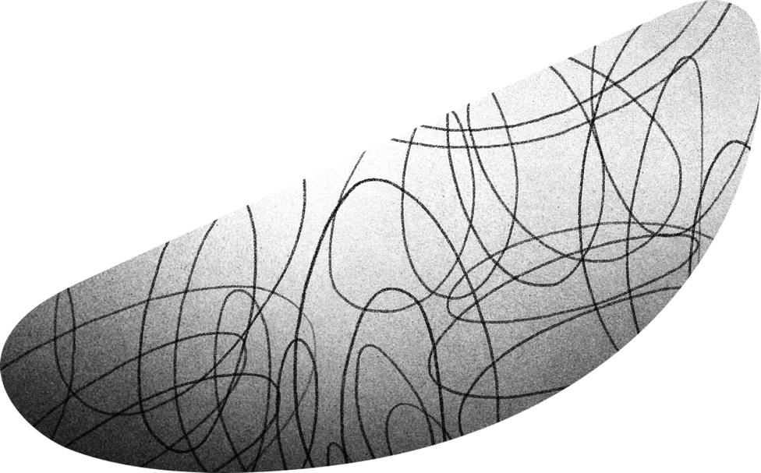

AGENDA HARI INI
Yang akan kita pelajari:
01
02
03
04
05
06
Definisi Linked List
Macam-Macam Linked List
Operasi-Operasi Pada Linked List
Definisi Stack
Jenis-Jenis Operasi Stack
Deklarasi Struktur Data Stuck

Slide 4
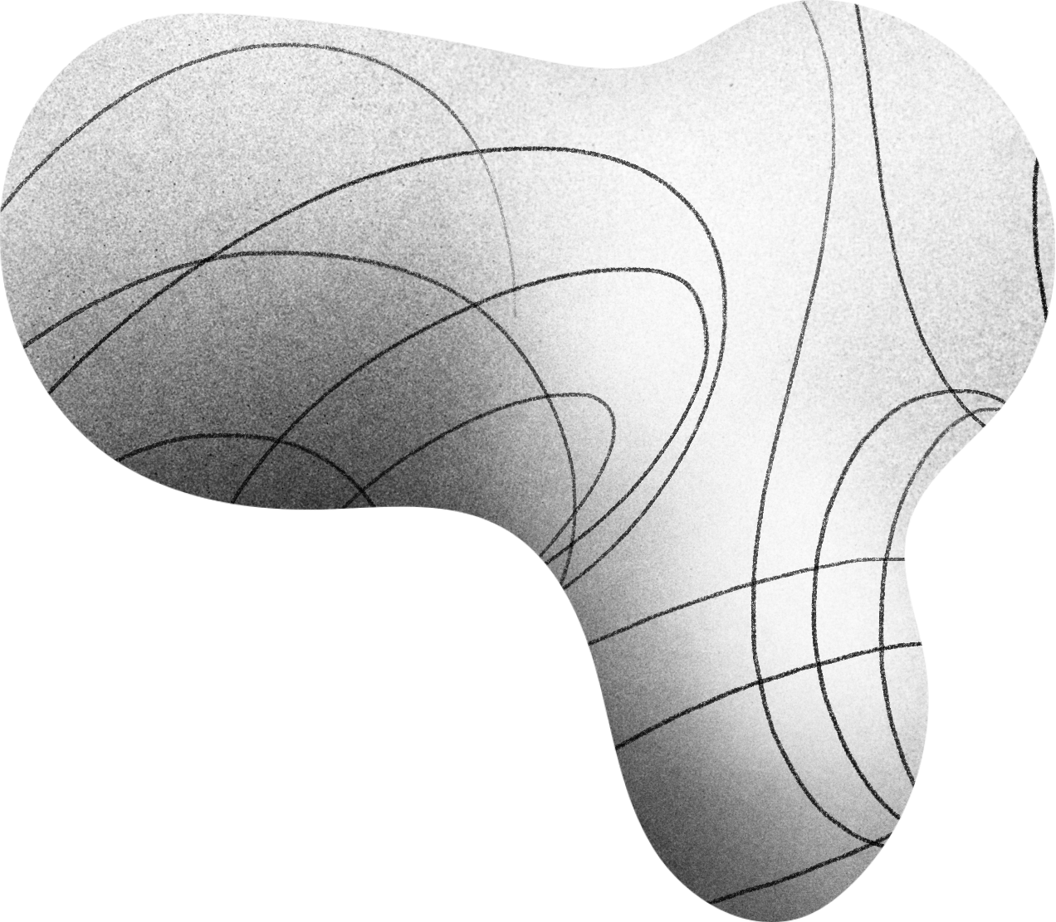
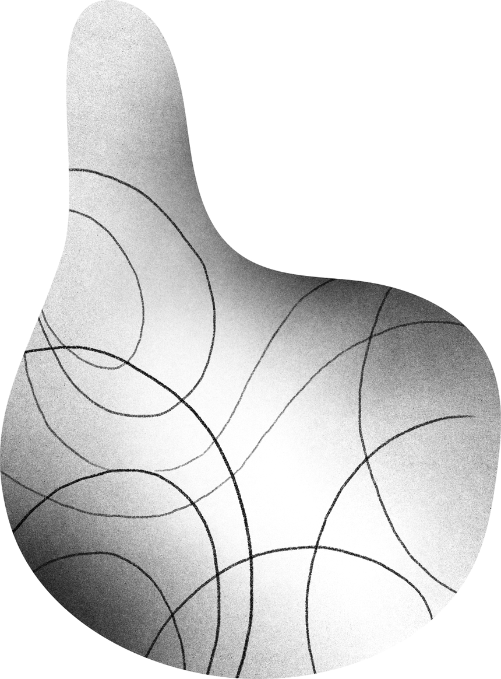
BAGIAN I
Definisi Dari Linked List

Slide 5



LINKED LIST, APA ITU?
Linked List Adalah Struktur Data Yang Terdiri Dari Urutan Record Data Dimana Setiap Record Memiliki Field Yang Menyimpan Alamat/Referensi Dari Record Selanjutnya (Dalam Urutan). Elemen Data Yang Dihubungkan Dengan Link Pada Linked List Disebut Node. Biasanya Didalam Suatu Linked List, Terdapat Istilah Head Dan Tail.
- Head adalah elemen yang berada pada posisi pertama dalam suatu linked list
- Tail adalah elemen yang berada pada posisi terakhir dalam suatu linked list

Slide 6

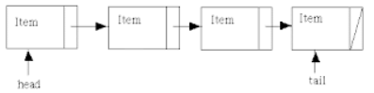
MACAM-MACAM LINKED LIST
Single Linked List
Single Linked List merupakan suatu linked list yang hanya memiliki satu variabel pointer saja. Dimana pointer tersebut menunjuk ke node selanjutnya. Biasanya field pada tail menunjuk ke NULL.
Contoh :
struct Mahasiswa{ char nama[25]; int usia; struct Mahasiswa *next; }*head,*tail; Insert (push) dan delete (pop) node pada linked list dapat dilakukan pada posisi depan (head), tengah (mid) dan belakang (tail)

Slide 7
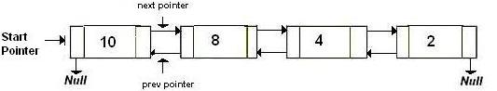
MACAM-MACAM LINKED LIST
Double Linked List
Double Linked List merupakan suatu linked list yang memiliki dua variabel pointer yaitu pointer yang menunjuk ke node selanjutnya dan pointer yang menunjuk ke node sebelumnya. Setiap head dan tailnya juga menunjuk ke NULL.
Contoh :
struct Mahasiwa{ char nama[25]; int usia; struct Mahasiswa *next,*prev; }*head,*tail; Insert (push) dan delete (pop) node pada linked list dapat dilakukan pada posisi depan (head), tengah (mid) dan belakang (tail)

Slide 8
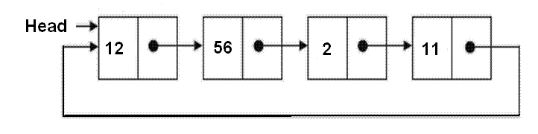
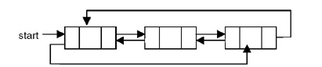
MACAM-MACAM LINKED LIST
CIRCULAR LINKED LIST
Circular Linked List merupakan suatu linked list dimana tail (node terakhir) menunjuk ke head (node pertama). Jadi tidak ada pointer yang menunjuk NULL. Ada 2 jenis Circular Linked List, yaitu :
- SINGLE
- DOUBLE

Slide 9
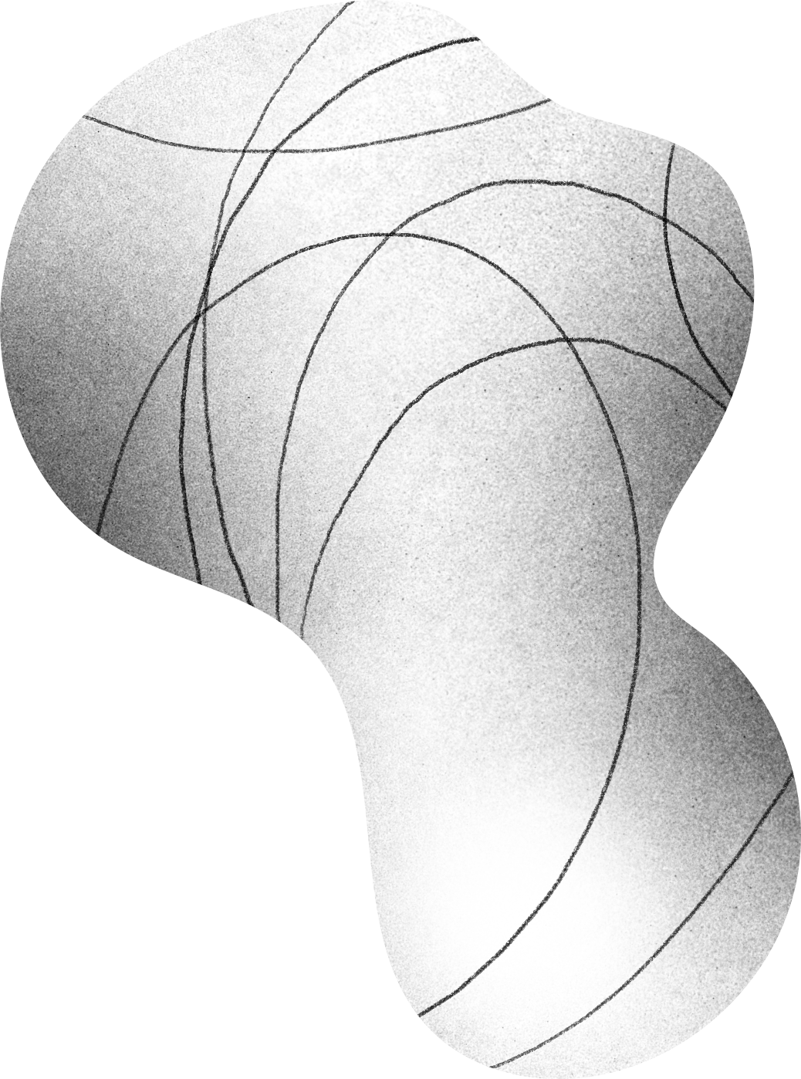
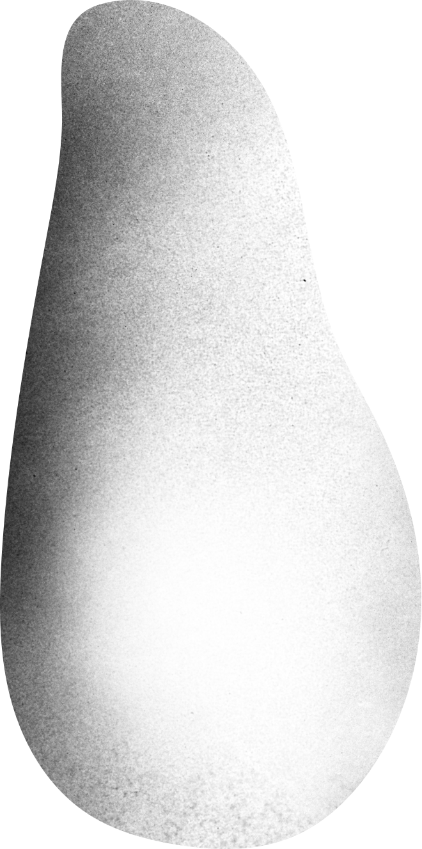
OPERASI-OPERASI PADA LINKED LIST
Insert = Istilah Insert berarti menambahkan sebuah simpul baru ke dalam suatu linked list.
Konstruktor = Fungsi ini membuat sebuah linked list yang baru dan masih kosong.
IsEmpty = Fungsi ini menentukan apakah linked list kosong atau tidak.
Find First = Fungsi ini mencari elemen pertama dari linked list.
Find Next = Fungsi ini mencari elemen sesudah elemen yang ditunjuk now.
Retrieve = Fungsi ini mengambil elemen yang ditunjuk oleh now. Elemen tersebut lalu dikembalikan oleh fungsi.
Update = Fungsi ini mengubah elemen yang ditunjuk oleh now dengan isi dari sesuatu.
Delete Now = Fungsi ini menghapus elemen yang ditunjuk oleh now. Jika yang dihapus adalah elemen pertama dari linked list (head), head akan berpindah ke elemen berikut.

Slide 10
BAGIAN II
Definisi Dari Stack

Slide 11
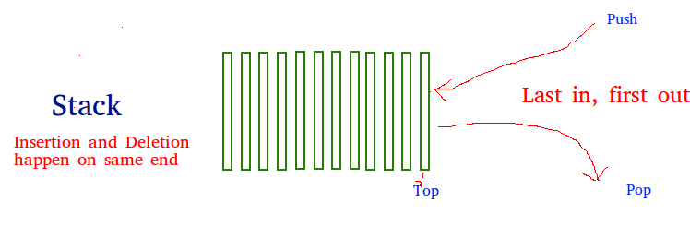
APA ITU STACK?
Stack atau Tumpukan adalah struktur data tipe linier yang mengikuti suatu urutan tertentu di mana operasi tersebut dilakukan. Urutannya yaitu LIFO (Last In First Out) atau FILO (First In Last Out) yang berarti data yang terakhir masuk ke dalam stack akan menjadi data yang pertama keluar.
Jika menggunakan operasi linked list, stack bisa dibuat menggunakan kombinasi Add First dan Remove First. Contoh sederhana konsep stack dalam kehidupan sehari – hari yaitu tumpukan cucian piring.

Slide 12
JENIS-JENIS OPERASI STACK
Pop
Pop pada stack adalah operasi yang berfokus pada penghapusan elemen.
Dikarenakan dalam stack programmer hanya memiliki akses pada bagian atas, hanya ada satu elemen yang dapat dihapus.
Push
Kebalikan dari pop, operasi Push justru lebih berfokus pada memasukkan elemen ke dalam stack atau tumpukan.
Seperti halnya sistem LIFO, programmer atau pengguna hanya dapat memasukkan elemen baru di bagian atas tumpukan.
isFull
Operasi stack yang satu ini adalah untuk mengetahui apakah tumpukan sudah penuh atau belum.
isEmpty
Kebalikan dari isFull, isEmpty merupakan operasi yang digunakan untuk memeriksa apakah tumpukan kosong atau tidak.
Peek
Operasi Peek atau mengintip adalah operasi yang dilakukan untuk mengetahui data teratas dari tumpukan tanpa harus menghapusnya.

Slide 13
(Andri Firman Saputra)
DEKLARASI STRUKTUR DATA STACK
Agar Pemrograman Berjalan Baik, Stack Harus Dideklarasikan Terlebih Dahulu Dengan Bentuk Seperti Berikut :
#define maxsize 100
// mendefinisikan maks ukuran data
// dlm stack
typedef struct {
// indeks TOP
int top;
// array
char items [ maxsize ];
} stack;
// nama tipe data baru yg dibuat
// adalah stack
Untuk notasi deklarasi fungsi-fungsi stack
dapat dilihat di bawah ini :
1) Fungsi Initialize :
void initialize ( stack *s)
// operasi initialize dg parameter
// s bertipe pointer stack
{
// top = -1 → stack dlm kondisi empty
s -> top = -1;
}
2) Fungsi Pop :
void pop ( stack *s, char *x )
{
if (s->top > maxsize) { // stack is full
Cout<<"ERROR: the stack
is full!“<<endl;
} else {
s->top = s->top + 1;
s->items [ s->top ] = x;
Cout<<“PUSH SUCCEED”<<endl;
}
}

Slide 14

(Andri Firman Saputra)
DEKLARASI STRUKTUR DATA STACK
4) Fungsi Show :
void show( stack *s )
19
{
printf("\nISI STACK :\n");
for(int i=s->top; i>=0; i--)
printf("\t%c\n", s->items[i]);
printf("\n");
}
3) Fungsi Push :
void push ( stack *s, char x )
{
if (s->top > maxsize) // stack is full
printf("\nERROR: the stack
is full!");
else {
s->top = s->top + 1;
s->items [ s->top ] = x;
printf("\nPUSH SUCCEED"); } }
STACK DENGAN LINKED LIST
Linked list memiliki keunggulan dibanding array yaitu dalam penggunaan alokasi memory. Dengan menggunakan linked list, maka tempat yang disediakan akan sesuai dengan banyaknya elemen yang mengisi stack linked list. Ada istilah full, biasanya program tidak menetukan jumlah elemen stack yang mungkin ada kecuali juka suda dibatasi oleh pembuatnya. Namun sebenarnya stack ini pun memiliki batas kapasitas, yakni di batasi oleh jumlah memory yang tersedia.

Slide 15
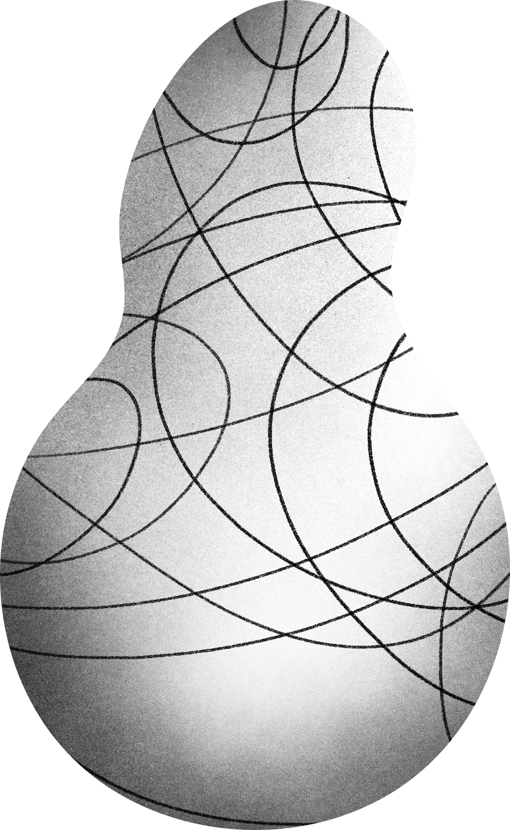

TERIMA KASIH!

Slide 16
DAFTAR PUSTAKA
Charleen. 2020. Macam Macam Linked List, Diakses dari https://charleends.blogspot.com/2020/02/macam-macam-linked-list.html, pada 14 Desember 2021.
Umisa-MH. 2017. Operasi Pada Linked List dan Double, Diakses dari https://umisalamah022.blogspot.com/2017/08/operasi-pada-linked-list-dan-double.html, pada 14 Desember 2021.
Ramdan Nurul. 2020. Data Structure : Memahami Linked List, Stack & Queue, Diakses dari https://ramdannur.wordpress.com/2020/04/19/data-structure-linked-list-stack-queue/, pada 14 Desember 2021.
Maulana Adieb. 2021. Memahami Stack, Diakses dari https://glints.com/id/lowongan/stack-adalah/#.YbjIj71BzIV, pada 14 Desember 2021.
Johnson Sihombing. PENERAPAN STACK DAN QUEUE PADA ARRAY DAN LINKED LIST DALAM Java, Diakses dari https://journal.piksi.ac.id/index.php/INFOKOM/article/download/160/116, pada 14 Desember 2021.
UNIVERSITAS PAMULANG

